Slide 1
Whole-slide Tissue Images Classification

Slide 2
1
2
Contents
Introduction
Patch-based CNN
3
4
Adversarial Domain Adaptation
Conclusion

Slide 3
1
Introduction
Introduction of Whole-Slide Tissue Image Classification problem.

Slide 4
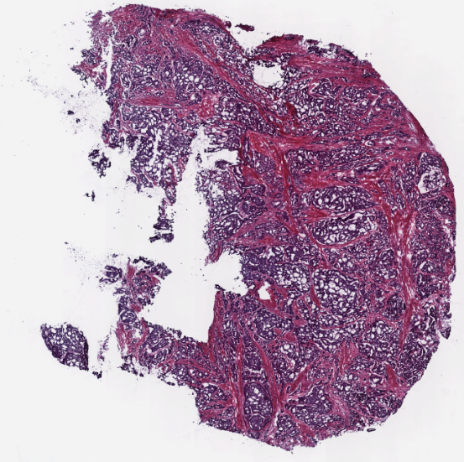
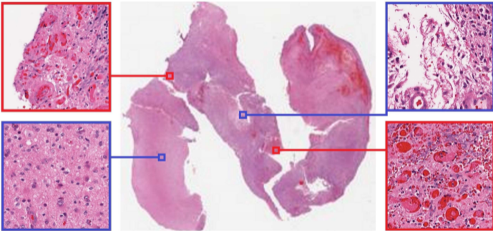
Whole-Slide Image
病理诊断是对手术切下的肿瘤标本，固定染色后，在显微镜下进行组织学检查，以诊断疾病(多用于肿瘤)，对癌症进行子问题分类，或癌症分级。
大小：gigapixel(10亿像素级)，100M~1G+；基于细胞水平诊断。
深度学习中：将WSIs切成小的Patch进行输入；

Slide 5
Patch Label Unknown
CNN in WSIs：
问题：只有整张图片的标签，没有patch的标签，二者不一定一致，无法直接训练；
找到代表性切片(discriminative patch)，patch标签与image标签相同；将patch的预测结果融合得到整张图片的预测结果；(Two-Level model)
使用Siamese网络(孪生网络)训练两个切片之间的关系(∈同一张图/∉同一张图)。并且使用对抗训练的思想进行无监督迁移学习。

Slide 6
2
Patch-based CNN
Patch-based Convolutional Neural Network for Whole Slide Tissue Image Classiﬁcation (CVPR 2016)

Slide 7
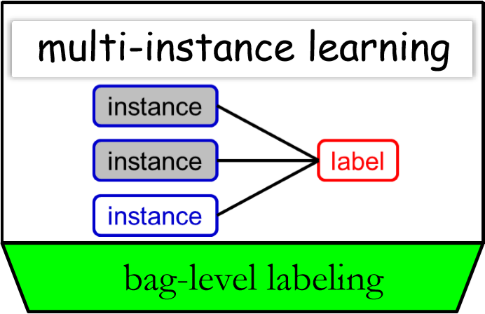
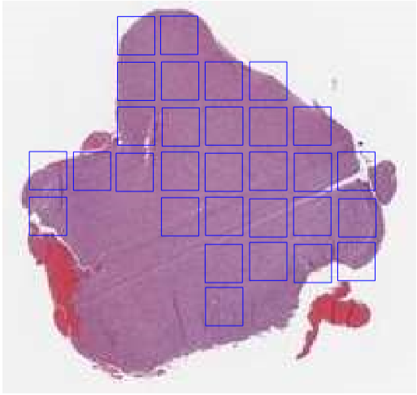





Multi-instance learning
隐变量
$$X=\left\{X_{1},X_{2},...,X_{N}\right\}$$
$$H=\left\{H_{1},H_{2},...,H_{N}\right\}$$
$$X_{i}=\left\{X_{i,1},X_{i,2},...,X_{i,N_{i}}\right\}$$
$$H_{i}=\left\{H_{i,1},H_{i,2},...,H_{i,N_{i}}\right\}$$
$$X_{i,j}=<x_{i,j},y_{j}>$$
$H_{i,j}$: patch $x_{i,j}$ 是否是代表性切片（即patch label == image label）

Slide 8
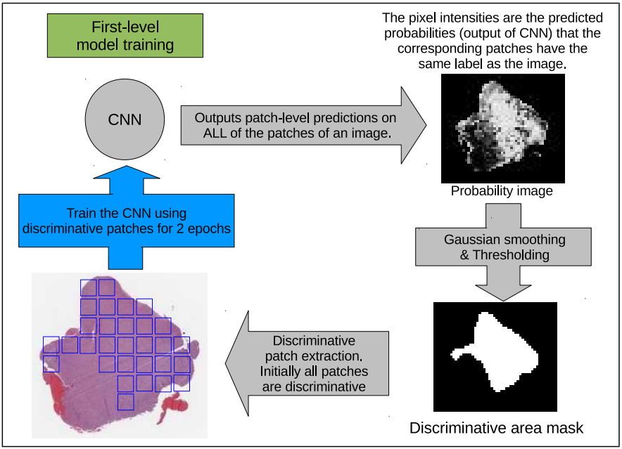
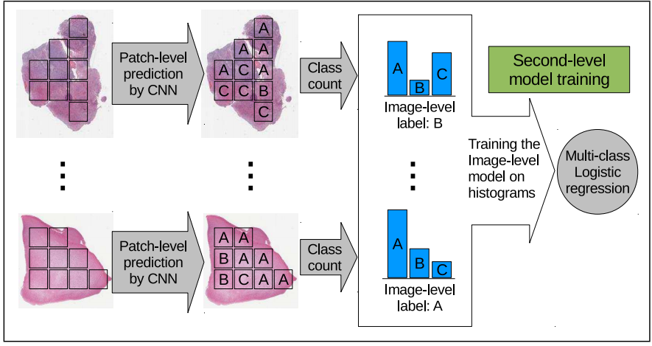
2-level model
Patch-based CNN
Decision fusion model

Slide 9

EM-based method with CNN
$$P(X,H)=Π_{i=1}^{N}(P(X_{i,1},X_{i,2},...,X_{i,N_{i}}|H_{i})P(H_{i})).$$
假设每张图片之间是独立同分布，变为连乘形式。
生成式模型
$$P(X,H)=Π_{i=1}^{N}Π_{j=1}^{N_{i}}(P(X_{i,j}|H_{i,j})P(H_{i})).$$
假设每个patch之间是独立同分布，变为连乘形式。
Initial E step：将所有H的值设为1，即所有的patch都是具有代表性的。
M step：极大似然估计，对参数θ进行更新；
$$θ←\underset{θ}{argmax}P(X|H;θ)=\underset{θ}{argmax}\underset{x_{i,j}∈D}{Π}P(x_{i,j},y_{i}|θ)×\underset{x_{p,q}∉D}{Π}P(x_{p,q},y_{q}|θ).$$
$$\underset{θ}{arg max}\underset{x_{i,j}∈D}{Π}P(x_{i,j},y_{i}|θ)=\underset{θ}{arg max}\underset{x_{i,j}∈D}{Π}P(y_{i}|x_{i,j};θ)P(x_{i,j}|θ).$$
假设非代表性的patch由某个特定的生成模型得到
E step: 在$P(y_{i}|x_{i,j};θ)$图上做高斯平滑得到 $P(H_{i,j}|X)。$

Slide 10
Decision fusion model
多分类的SVM或多分类逻辑回归，进行决策融合 – 有监督学习。

Slide 11
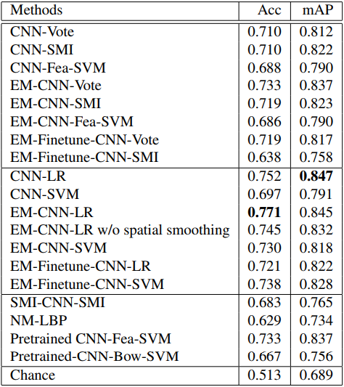
Result

Slide 12
3
Adversarial Domain Adaptation
Adversarial Domain Adaptation for Classiﬁcation of Prostate Histopathology Whole-Slide Images (MICCAI 2018)

Slide 13
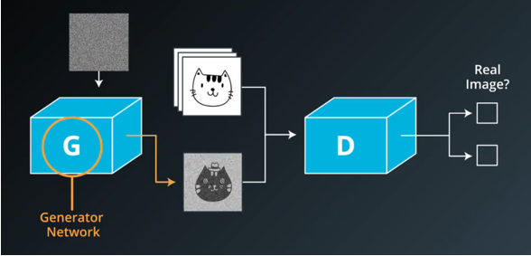
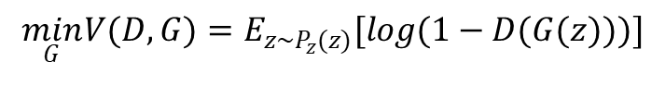
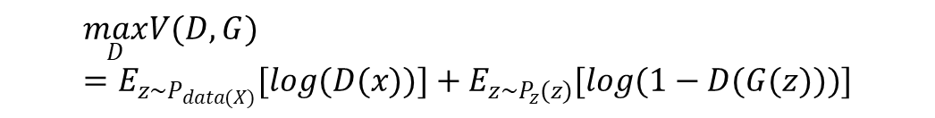
GAN-Loss
D-Loss
$$\max_{D}V(D,G)=E_{z∼P_{data(X)}}[log(D(x))]+E_{z∼P_{z}(z)}[log(1−D(G(z)))]$$
G-Loss
$$\min_{G}V(D,G)=E_{z∼P_{z}(z)}[log(1−D(G(z)))]$$

Slide 14
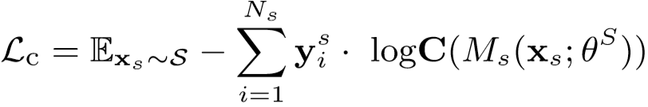
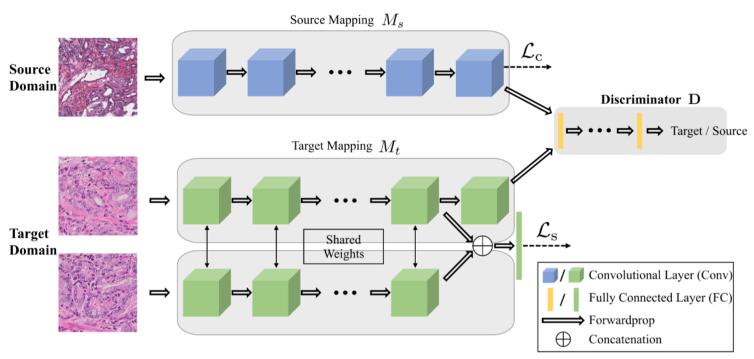
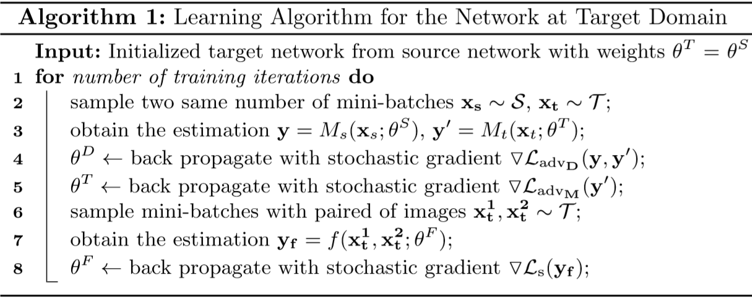
Pipe-line
Classification Loss(cross entropy loss)

Slide 15
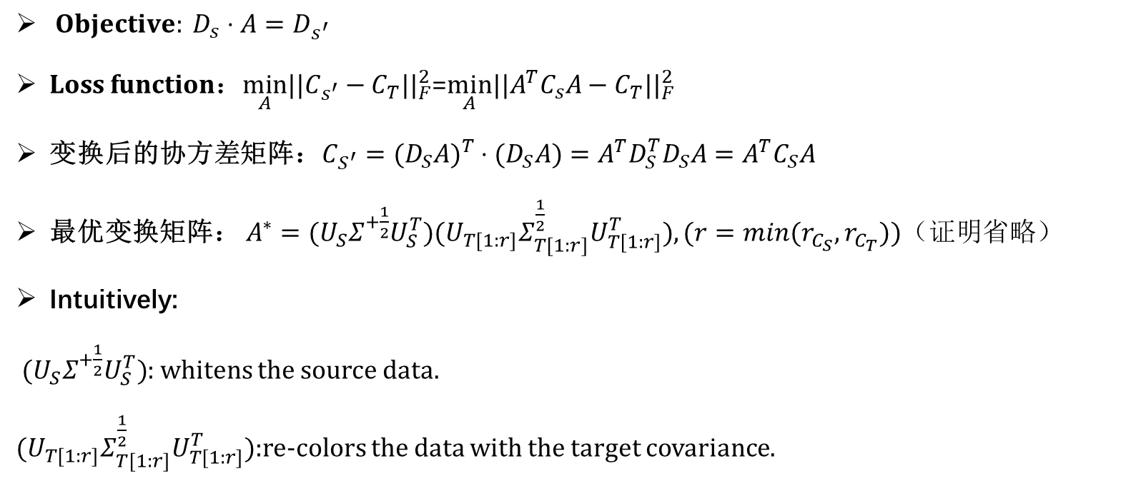
CORAL
$Objective: D_{s}⋅A=D_{s^{′}}$
Loss function：$\min_{A}||C_{s^{′}}−C_{T}||_{F}^{2}$=$\min_{A}||A^{T}C_{s}A−C_{T}||_{F}^{2}$
变换后的协方差矩阵：$C_{S^{′}}=(D_{S}A)^{T}⋅(D_{S}A)=A^{T}D_{S}^{T}D_{S}A=A^{T}C_{S}A$
最优变换矩阵： $A^{∗}=(U_{S}Σ^{+\frac{1}{2}}U_{S}^{T})(U_{T[1:r]}Σ_{T[1:r]}^{\frac{1}{2}}U_{T[1:r]}^{T}),(r=min(r_{C_{S}},r_{C_{T}}))$（证明省略）
Intuitively:
$(U_{S}Σ^{+\frac{1}{2}}U_{S}^{T})$: whitens the source data.
$(U_{T[1:r]}Σ_{T[1:r]}^{\frac{1}{2}}U_{T[1:r]}^{T})$:re-colors the data with the target covariance.

Slide 16
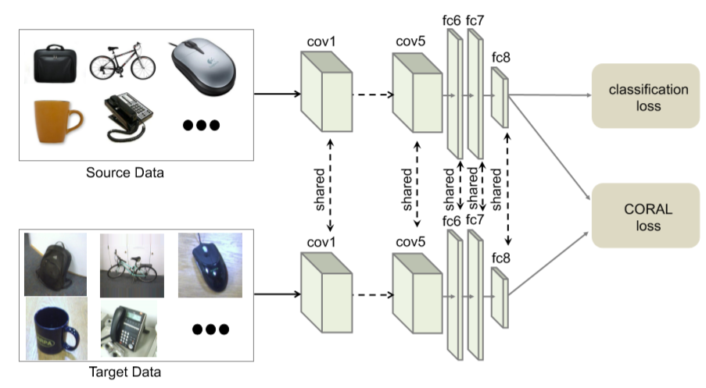


Deep-CORAL

Slide 17
4
Conclusion

Slide 18
Your title here

Slide 19
THANKS!
PPT模板下载：www.1ppt.com/moban/ 行业PPT模板：www.1ppt.com/hangye/
节日PPT模板：www.1ppt.com/jieri/ PPT素材下载：www.1ppt.com/sucai/
PPT背景图片：www.1ppt.com/beijing/ PPT图表下载：www.1ppt.com/tubiao/
优秀PPT下载：www.1ppt.com/xiazai/ PPT教程： www.1ppt.com/powerpoint/
Word教程： www.1ppt.com/word/ Excel教程：www.1ppt.com/excel/
资料下载：www.1ppt.com/ziliao/ PPT课件下载：www.1ppt.com/kejian/
范文下载：www.1ppt.com/fanwen/ 试卷下载：www.1ppt.com/shiti/
教案下载：www.1ppt.com/jiaoan/
字体下载：www.1ppt.com/ziti/

Slide 20
Your title here

Slide 21
Your title here

Slide 22
Your title here

